Slide 1
Merge Sort

Slide 2
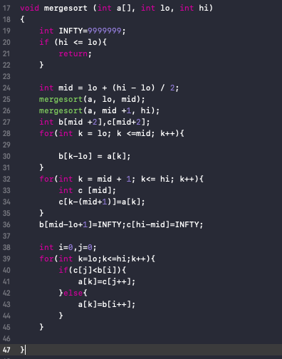
19.-Declaramos un numero alto
20.- Declaramos un if para salir de la
función cuando llegue a ser igual o menor el
Numero alto que el bajo
24.-Declaramos un numero medio en base al que
Vamos a dividir los arreglos

Slide 3
25 y 26.-Invocamos la función para dos nuevos
Arreglos divididos a partir del mid
27.-Declaramos los dos nuevos arreglos
28 y 32.-Copiamos los valores a los nuevos arreglos
38.– Declaramos variables control para cada vez que un numero sea asignado en uno de los arreglos se mueva al proximo espacio en memoria

Slide 4
1
7
4
8
3
9
2
8
mergesort(a, 0, 7)
lo= 0
hi=7
mid=3
1
7
4
8
3
9
2
8
mergesort(a, 0, 3)
lo= 0
hi=3
mid=1
mergesort(a, 4, 7)
lo= 4
hi=7
mid=5

Slide 5
1
7
4
8
3
9
2
8
mergesort(a, 0, 3)
lo= 0
hi=3
mid=1
mergesort(a, 4, 7)
lo= 4
hi=7
mid=5
1
7
4
8
3
9
2
8
mergesort(a, 0, 1)
lo= 0
hi=1
mid=0
mergesort(a, 2, 3)
lo= 2
hi=3
mid= 2
mergesort(a, 4, 5)
lo= 4
hi=5
mid= 4
mergesort(a, 6, 7)
lo= 6
hi=7
mid= 6

Slide 6
1
7
4
8
3
9
2
8
mergesort(a, 0, 1)
lo= 0
hi=1
mid=0
mergesort(a, 2, 3)
lo= 2
hi=3
mid= 2
mergesort(a, 4, 5)
lo= 4
hi=5
mid= 4
mergesort(a, 6, 7)
lo= 6
hi=7
mid= 6
1
7
4
8
3
9
2
8

Slide 7
1
7
4
8
3
9
2
8
1
7
4
8
3
9
2
8
1
4
7
8
2
3
8
9

Slide 8
1
4
7
8
2
3
8
9
1
2
3
4
7
8
8
9

